Slide 1

KHTN 8
Chủ đề 7:
Cơ thể người
Bài 37. Sinh sản ở người

Slide 2
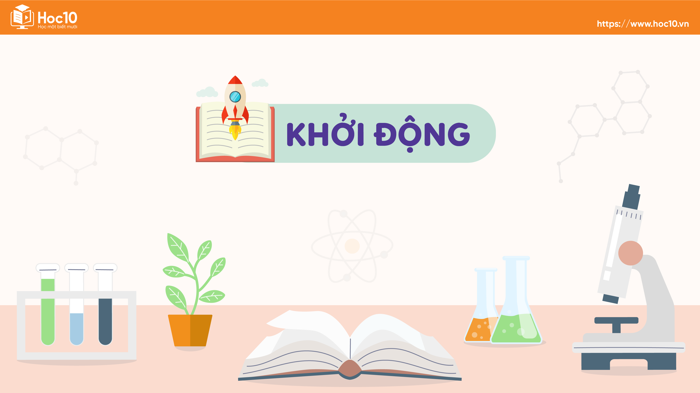


Slide 3

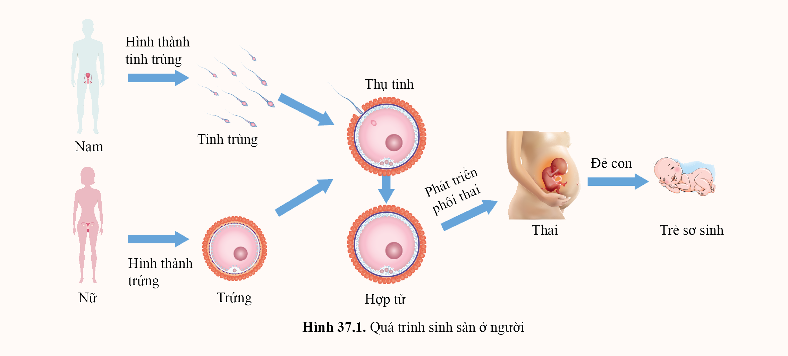
Quan sát hình 37.1, cho biết vai trò của hệ sinh dục nam và hệ sinh dục nữ trong sinh sản ở người.

Slide 4
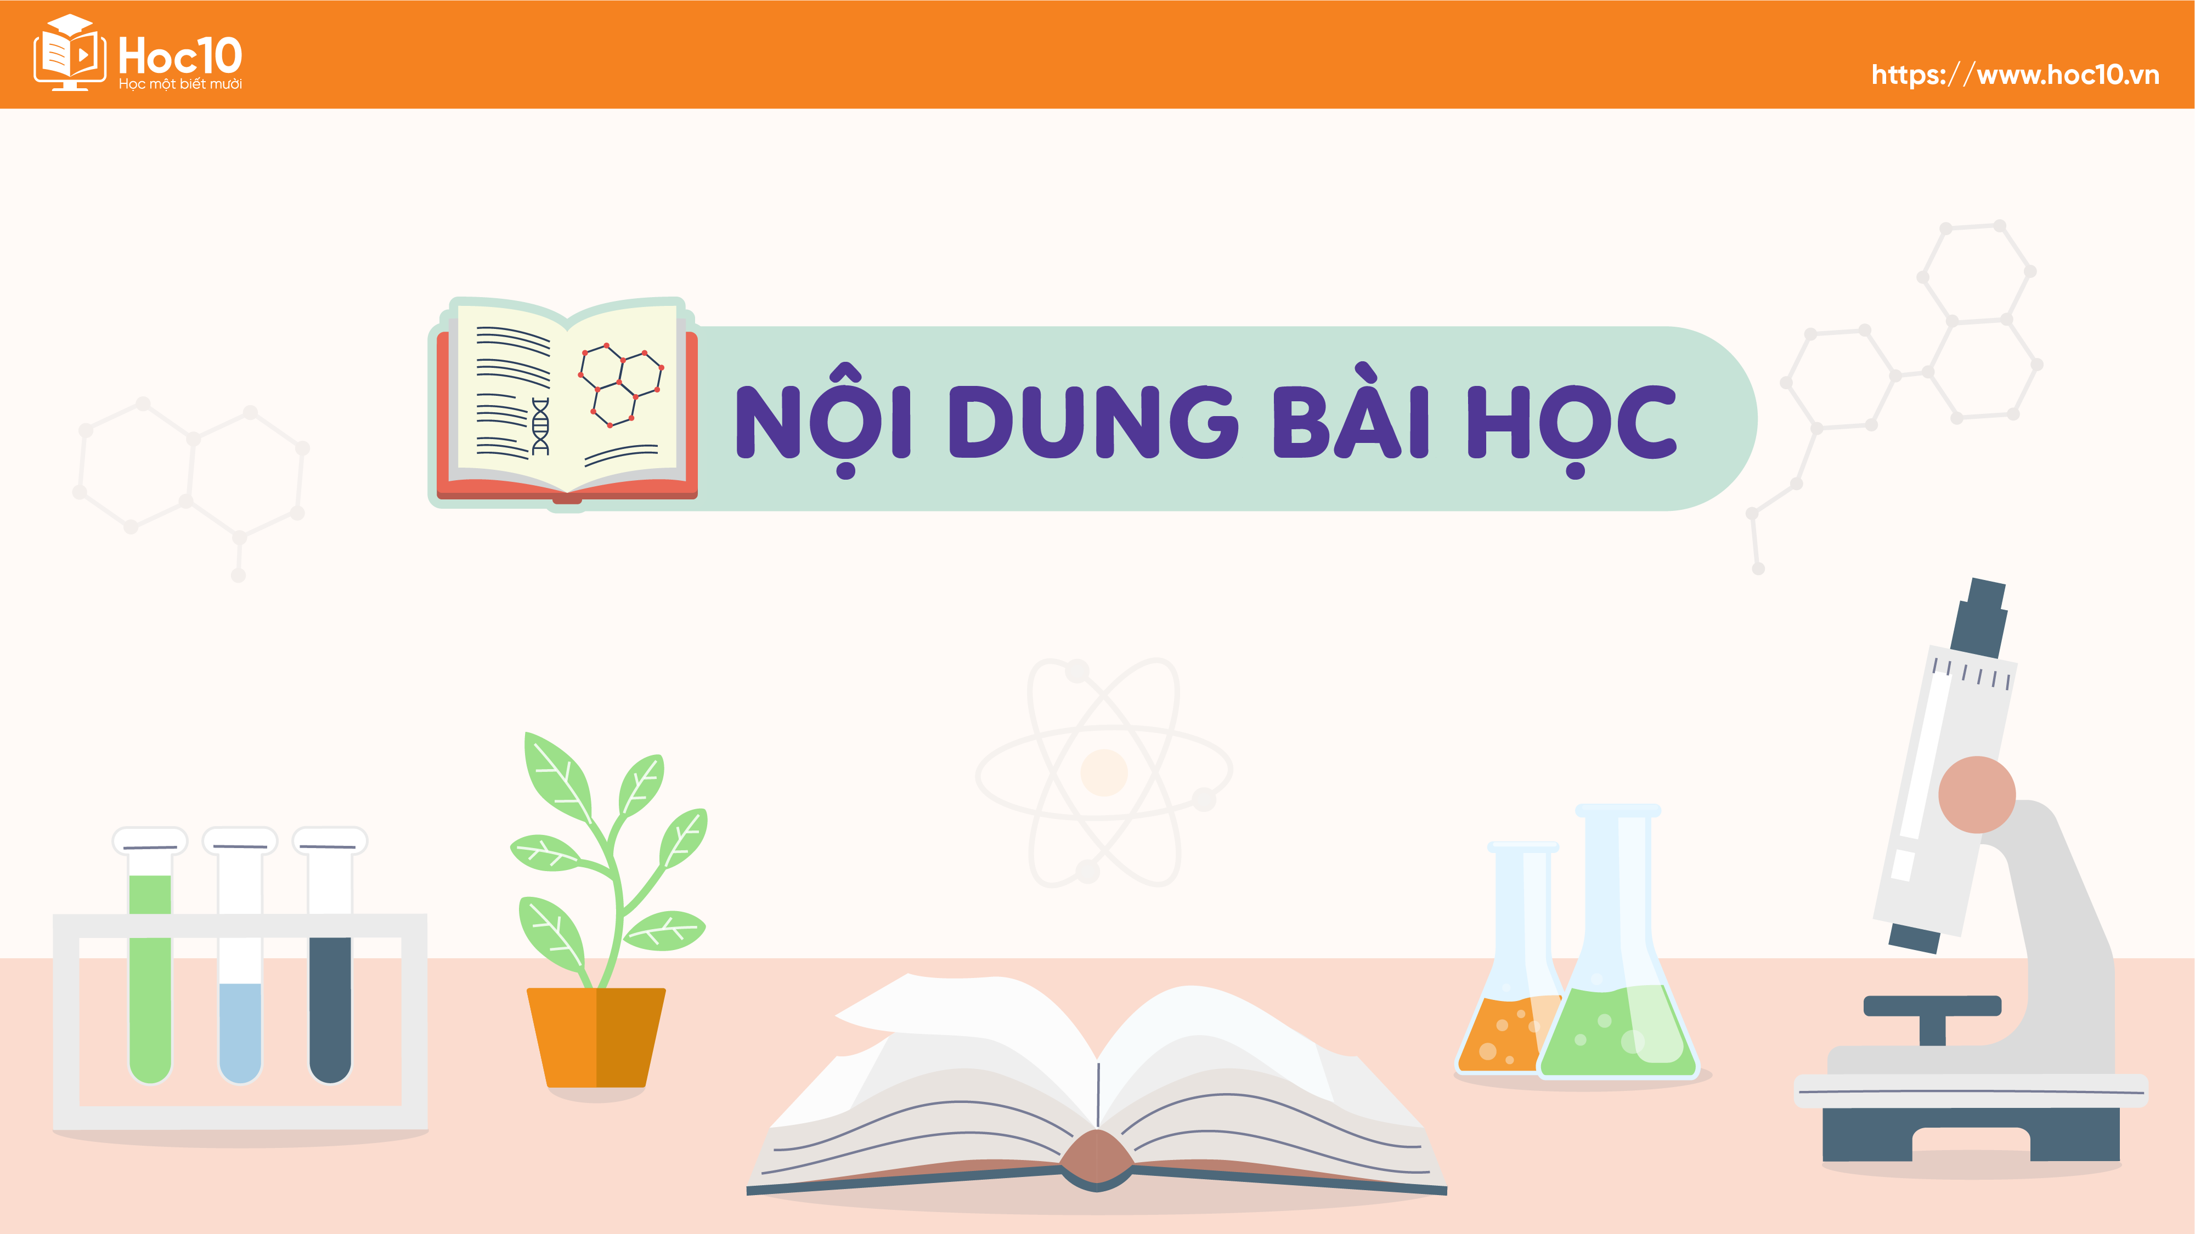

Slide 5

I. CẤU TẠO VÀ CHỨC NĂNG CỦA HỆ SINH DỤC
Hệ sinh dục có chức năng tiết hormone sinh dục, sinh sản đảm bảo duy trì nòi giống qua các thế hệ. Hệ sinh dục có cấu tạo và hoạt động khác nhau giữa nam và nữ.

Slide 6
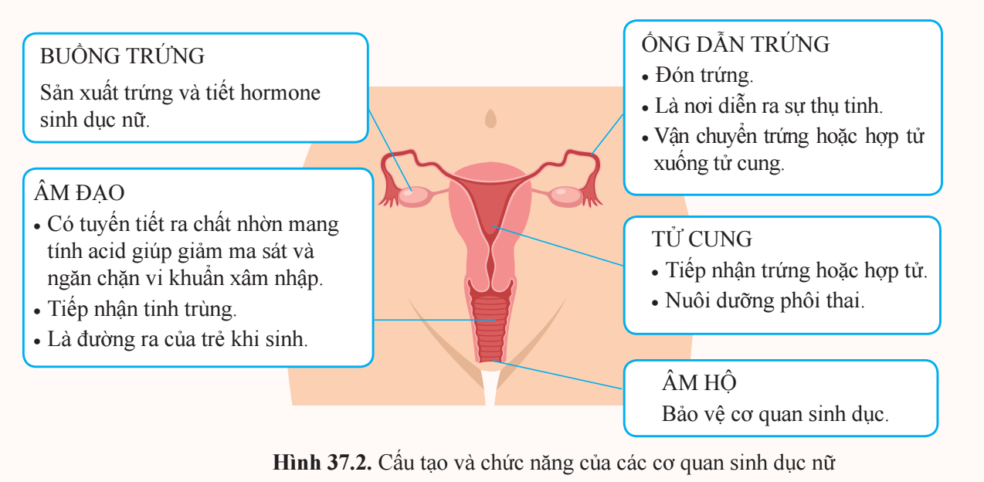
1. Cấu tạo và chức năng cơ quan sinh dục nữ
Quan sát hình 37.2, kể tên và trình bày chức năng của cơ quan trong hệ sinh dục nữ.

Slide 7
Tên cơ quan | Chức năng
Buồng trứng | - Sản xuất trứng và tiết hormone sinh dục nữ.
Âm đạo | - Có tuyến tiết ra chất nhờn mang tính acid giúp giảm ma sát và ngăn chặn vi khuẩn xâm nhập. - Tiếp nhận tinh trùng. - Là đường ra của trẻ sơ sinh.
Ống dẫn trứng | - Đón trứng. - Là nơi diễn ra sự thụ tinh. - Vận chuyển trứng hoặc hợp tử xuống tử cung.
Tử cung | - Tiếp nhận trứng hoặc hợp tử. - Nuôi dưỡng phôi thai.
Âm hộ | - Bảo vệ cơ quan sinh dục.
Hệ sinh dục nữ có chức năng sản xuất trứng, tiết hormone sinh dục nữ (estrogen và progesterone) và là nơi diễn ra quá trình thụ tinh, phát triển phôi thai.

Slide 8
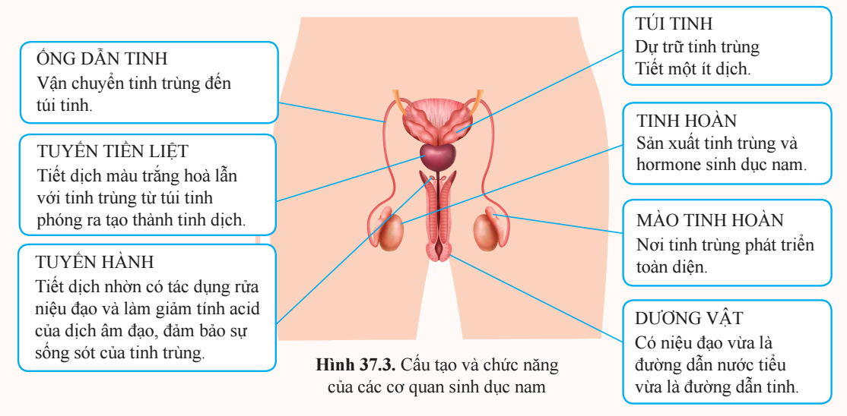
2. Cấu tạo và chức năng cơ quan sinh dục nam
Quan sát hình 37.3, kể tên và trình bày chức năng của cơ quan trong hệ sinh dục nam.

Slide 9
Tên cơ quan | Chức năng
Ống dẫn tinh | - Vận chuyển tinh trùng đến túi tinh.
Tuyến tiền liệt | - Tiết dịch màu trắng hòa lẫn với tinh trùng từ túi tinh phóng ra tạo thành tinh dịch.
Tuyến hành | - Tiết dịch nhờn có tác dụng rửa niệu đạo và làm giảm tính acid của dịch âm đạo, đảm bảo sự sống sót của tinh trùng.
Túi tinh | - Dự trữ tinh trùng, tiết một ít dịch.
Tinh hoàn | - Sản xuất tinh trùng và hormone sinh dục nam.
Mào tinh hoàn | - Nơi tinh trùng phát triển toàn diện.
Dương vật | - Có niệu đạo vừa là đường dẫn nước tiểu vừa là đường dẫn tinh.
Hệ sinh dục nam có chức năng sản xuất tinh trùng và tiết hormone sinh dục nam (testosterone).

Slide 10
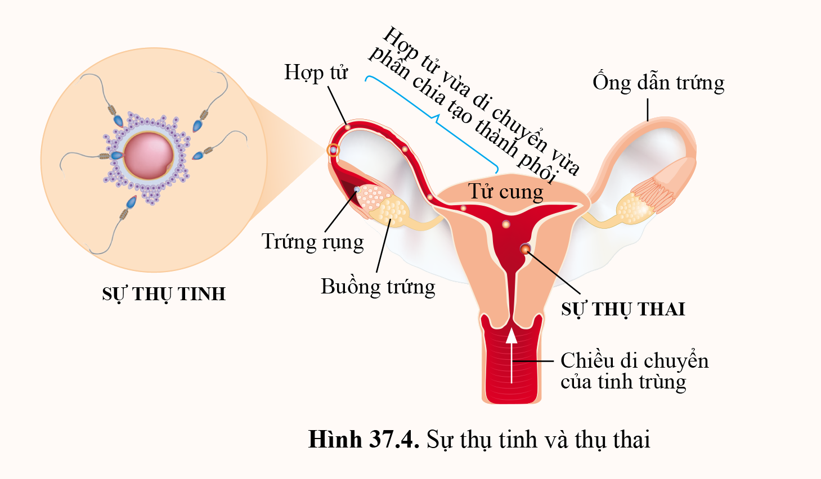
II. HIỆN TƯỢNG THỤ TINH, THỤ THAI VÀ KINH NGUYỆT
1. Hiện tượng thụ tinh và thụ thai
Quan sát hình 37.4 và cho biết chiều di chuyển của hợp tử sau khi thụ tinh.

Slide 11
Khi tinh dịch được phóng vào âm đạo, tinh trùng di chuyển đến tử cung, rồi đến ống dẫn trứng. Tại đây, nếu tinh trùng gặp trứng vào thời điểm thích hợp, sẽ xảy ra hiện tượng thụ tinh.

Slide 12

Sự thụ tinh xảy ra ở đâu? Thai nhi được nuôi dưỡng ở đâu?
- Sự thụ tinh xảy ra ở ống dẫn trứng, khi tinh trùng gặp trứng vào thời điểm thích hợp.
- Thai nhi được nuôi dưỡng ở tử cung. Niêm mạc tử cung là nơi phôi bám vào, hình thành nhau thai để trao đổi chất với cơ thể mẹ giúp phôi thai phát triển.

Slide 13
Thụ tinh là quá trình kết hợp của tinh trùng và trứng tạo thành hợp tử. Hợp tử di chuyển dọc theo ống dẫn trứng hướng về phía tử cung, đồng thời phân chia tạo thành phôi. Phôi bám vào lớp niêm mạc tử cung dày, xốp và chứa nhiều mạch máu để làm tổ và phát triển thành thai. Hiện tượng đó gọi là sự thụ thai.

Slide 14
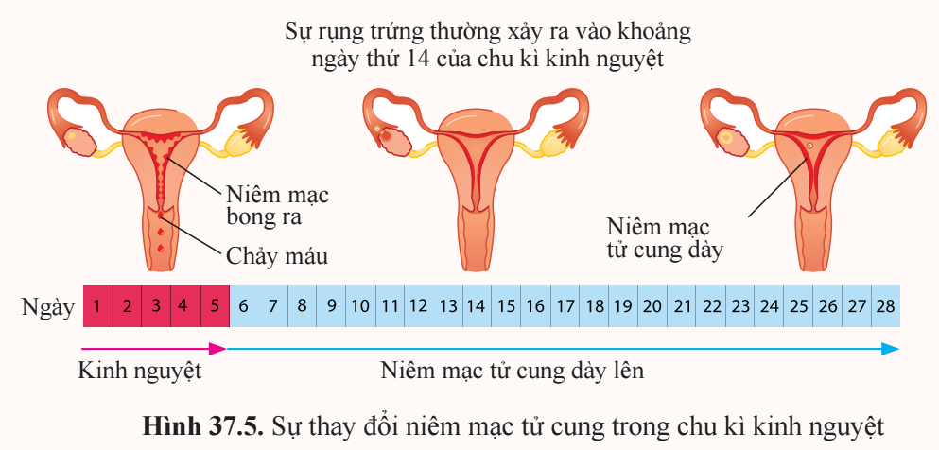
2. Hiện tượng kinh nguyệt
Quan sát hình 37.5
và giải thích hiện tượng kinh nguyệt.

Slide 15
Sau khi trứng rụng mà không được thụ tinh, lượng hormone do buồng trứng tiết ra bị giảm đi. Vì vậy, lớp niêm mạc tử cung bong ra, thoát ra ngoài cùng máu và dịch nhầy nhờ sự co bóp của tử cung gọi là hiện tượng kinh nguyệt.

Slide 16
Trình bày sự thay đổi độ dày niêm mạc tử cung trong chu kì kinh nguyệt.

Slide 17
Sự thay đổi độ dày niêm mạc tử cung trong chu kì kinh nguyệt:
- Ở giai đoạn bắt đầu chu kì kinh nguyệt (khoảng ngày 1 đến ngày 5 của chu kì), lớp niêm mạc tử cung bị bong ra → lớp niêm mạc tử cung mỏng dần.
- Ở giai đoạn tiếp theo (khoảng ngày 6 đến ngày 28 của chu kì), lớp niêm mạc của tử cung bắt đầu dày lên → lớp niêm mạc tử cung dày nhất vào cuối chu kì để chuẩn bị cho phôi đến làm tổ.
Hiện tượng kinh nguyệt xảy ra theo chu kì và bắt đầu ở giai đoạn dậy thì. Độ dài chu kì kinh nguyệt của mỗi người là khác nhau, thông thường khoảng 28 - 32 ngày.

Slide 18
III. BẢO VỆ SỨC KHOẺ SINH SẢN
1. Phòng bệnh lây truyền qua đường sinh dục
Nêu ví dụ bệnh lây truyền qua đường sinh dục và cách phòng tránh.

Slide 19
Bệnh lây truyền qua đường sinh dục là bệnh lây từ người này sang người khác qua quan hệ tình dục không an toàn. Bệnh do vi khuẩn, virus, nấm hoặc kí sinh trùng gây nên như HIV/AIDS, bệnh lậu, giang mai, sùi mào gà, viêm gan B,...
Để phòng tránh các bệnh lây truyền qua đường sinh dục cần quan hệ tình dục an toàn, sử dụng bao cao su khi quan hệ tình dục, tiêm vaccine phòng bệnh, khám phụ khoa định kì, không dùng chung các vật dụng dính máu hoặc dịch cơ thể và đến ngay cơ sở y tế khi có dấu hiệu bất thường ở cơ quan sinh dục.

Slide 20
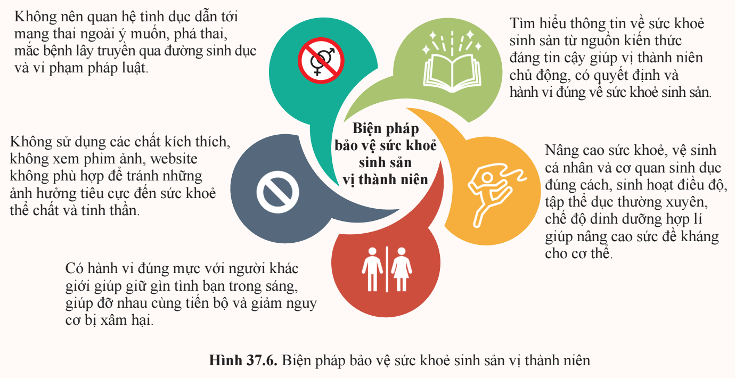
2. Bảo vệ sức khoẻ sinh sản vị thành niên
Quan sát hình 37.6 và cho biết cần làm gì để bảo vệ sức khoẻ sinh sản vị thành niên. Nêu ý nghĩa của mỗi biện pháp đó.

Slide 21
Theo Tổ chức Y tế thế giới, vị thành niên là những người ở độ tuổi 10 - 19 tuổi. Trong độ tuổi này, dậy thì là giai đoạn có sự thay đổi lớn về thể chất, sinh lí và tâm lí; đánh dấu sự chuyển tiếp từ trẻ em thành người trưởng thành, bắt đầu có khả năng sinh sản.
Sức khoẻ sinh sản vị thành niên là tình trạng khoẻ mạnh về thể chất, tinh thần và xã hội của tất cả các khía cạnh liên quan đến cấu tạo và hoạt động của cơ quan sinh dục ở tuổi vị thành niên.

Slide 22
Quan hệ tình dục không an toàn ở tuổi vị thành niên có thể dẫn đến hậu quả gì?

Slide 23
Quan hệ tình dục không an toàn dẫn đến mang thai ngoài ý muốn, phá thai, mắc bệnh lây truyền qua đường sinh dục gây ảnh hưởng nghiêm trọng đến sức khoẻ, tinh thần và học tập của vị thành niên. Sử dụng bao cao su vừa có hiệu quả tránh thai cao, vừa phòng được hầu hết bệnh lây truyền qua đường tình dục. Ngoài ra, còn có nhiều biện pháp tránh thai có hiệu quả cao như thuốc viên tránh thai hàng ngày, thuốc tiêm tránh thai, que cấy tránh thai,...

Slide 24


HOẠT ĐỘNG NHÓM
Tiến hành dự án điều tra sự hiểu biết của học sinh tại trường em về sức khỏe sinh sản vị thành niên theo mẫu phiếu sau.

Slide 25
PHIẾU ĐIỀU TRA SỰ HIỂU BIẾT VỀ SỨC KHOẺ SINH SẢN VỊ THÀNH NIÊN
1. Bạn biết biện pháp tránh thai nào trong những biện pháp dưới đây?
Sử dụng bao cao su nam Sử dụng bao cao su nữ
Sử dụng viên uống tránh thai hàng ngày Biện pháp khác: ...
2. Bạn biết bệnh lây truyền qua đường tình dục nào dưới đây?
Lậu Giang mai HIV/AIDS Bệnh khác: ...
3. Nêu hậu quả của quan hệ tình dục không an toàn.
Mắc bệnh lây truyền qua đường tình dục
Mang thai ngoài ý muốn Hậu quả khác: ...
4. Nêu biện pháp bảo vệ sức khoẻ sinh sản vị thành niên.
Tìm hiểu thông tin về sức khoẻ sinh sản
Không nên quan hệ tình dục Biện pháp khác: ...

Slide 26

• Hệ sinh dục có chức năng sinh sản, tiết hormone sinh dục, đảm bảo duy trì nòi giống qua các thế hệ.
• Hệ sinh dục nữ gồm: hai buồng trứng, hai ống dẫn trứng, một tử cung (dạ con), một âm đạo và một âm hộ.
• Hệ sinh dục nam gồm: hai tinh hoàn, hai ống dẫn tinh, hai túi tinh, một tuyến tiền liệt, hai tuyến hành, một dương vật.
• Thụ tinh là quá trình kết hợp của tinh trùng và trứng tạo thành hợp tử. Hợp tử phân chia thành phôi, phôi bám vào lớp niêm mạc tử cung để làm tổ và phát triển thành thai gọi là sự thụ thai.
• Lớp niêm mạc tử cung bong ra, thoát ra ngoài cùng máu và dịch nhầy nhờ sự co bóp của tử cung gọi là hiện tượng kinh nguyệt.
• Một số bệnh lây truyền qua đường tình dục gồm HIV/AIDS, lậu, giang mai, viêm gan B, sùi mào gà,...
• Để bảo vệ sức khoẻ sinh sản, vị thành niên cần chủ động tìm hiểu kiến thức về sức khoẻ sinh sản vị thành niên từ nguồn thông tin đáng tin cậy; vệ sinh cá nhân, bộ phận sinh dục đúng cách; không nên quan hệ tình dục trước tuổi trưởng thành;…
• Một số biện pháp tránh thai như: sử dụng bao cao su, thuốc tránh thai,...

Slide 27


Slide 28










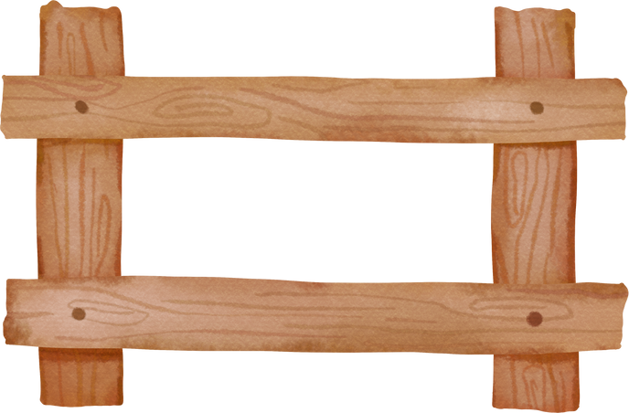
TRÒ CHƠI HÁI CHANH

Slide 29








Slide 30




Câu 1: Ở túi tinh, tinh trùng tiếp tục được nuôi dưỡng là nhờ đâu?
A. Chất dịch do thành túi tiết ra.
B. Chất dịch giàu glucozo do tinh hoàn tiết ra.
C. Tuyến tiền liệt tiết dịch.
D. Tuyến hành tiết dịch nuôi dưỡng tinh trùng.

Slide 31
Câu 2: Chị B đã có 2 người con, chị và chồng chị không muốn sinh thêm con nữa. Em hãy đưa ra biện pháp tránh thai phù hợp nhất đối với vợ chồng chị B?
A. Bao cao su.
B. Triệt sản.
C. Đặt vòng.
D. Tính chu kì kinh nguyệt.

Slide 32
Câu 3: Nên mang thai ở độ tuổi nào là thích hợp nhất?
A. Từ khoảng 20 – 30.
B. Từ khoảng 18 – 25.
C. Ngay tuổi dậy thì vì lúc đó khả năng sinh sản cao nhất.
D. Thời kì mãn kinh vì lúc đó cơ thể trưởng thành nhất.

Slide 33
Câu 4: Tuyến tiền đình trong cơ quan sinh dục nữ có chức năng gì?
A. Tiết dịch nhờn.
B. Trung hòa acid trong ống đái.
C. Tạo tinh dịch.
D. Bảo vệ.

Slide 34
Câu 5: Khi nào thì cơ thể nữ bắt đầu sản sinh trứng?
A. Mới sinh ra.
B. Tuổi trưởng thành.
C. Tuổi dậy thì.
D. Bất kể khi nào.

Slide 35
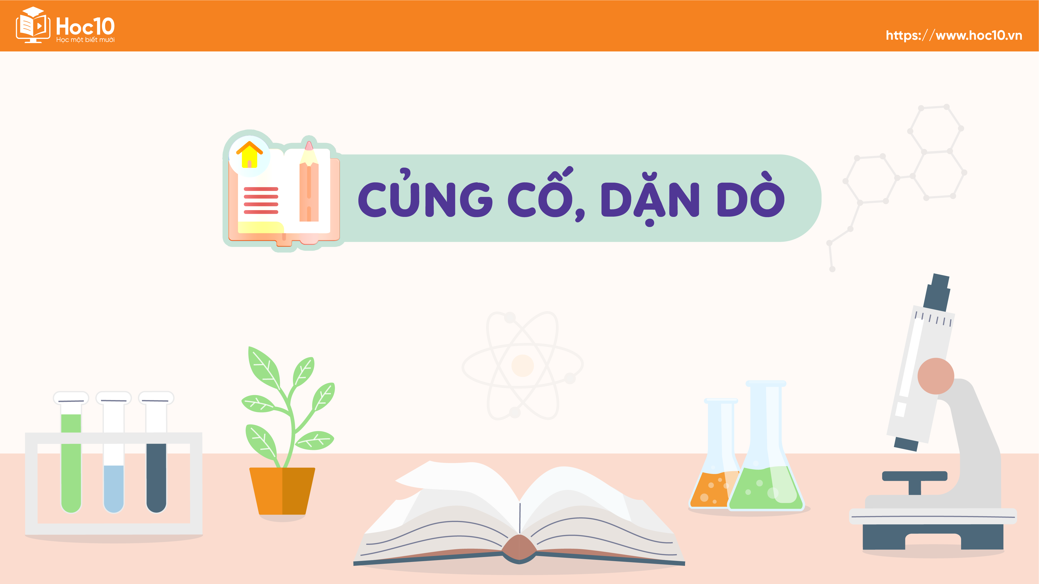

Slide 36






Ôn lại kiến thức đã học.
Hoàn thành bài tập trong sách bài tập.
Đọc và tìm hiểu trước nội dung
Bài 38. Môi trường và các nhân tố sinh thái.
HƯỚNG DẪN VỀ NHÀ

Slide 37


Slide 38



Like fanpage Hoc10 - Học 1 biết 10 để nhận thêm nhiều tài liệu giảng dạy
theo đường link:
Hoc10 – Học 1 biết 10
Hoặc truy cập qua QR code

